Slide 1
第二章 同余

Slide 2
引子
同余理论是初等数论的重要组成部分,是研究整数问题的重要工具之一,利用同余来论证某些整除性的问题是很简便的。
最先引用同余的概念与符号者为德国数学家高斯。
同余在数学领域中扮演一个很重要的角色，它可以解决很多问题，例如不定方程就是一个可以让它解决的问题。

Slide 3
同余在我国很早就有应用，在古代它叫剩余定理。在我国古代劳动人民中，长期流传着“隔墙算”、“剪管术”、“秦王暗点兵”等数学游戏。
有一首“孙子歌”，甚至远渡重洋，输入日本：
“三人同行七十稀，五树梅花廿一枝，
七子团圆正半月，除百令五便得知。”
这些饶有趣味的数学游戏，以各种不同形式，介绍世界闻名的“孙子问题”的解法，通俗地反映了中国古代数学一项卓越的成就。

Slide 4
孙子问题”在现代数论中是一个一次同余问题，它最早出现在我国公元四世纪的数学著作《孙子算经》中。《孙子算经》卷下“物不知数” 题说：有物不知其数，三个一数余二，五个一数余三，七个一数又余二，问该物总数几何？显然，这相当于求不定方程组N=3x+2，N=5y+3，N=7z+2 的正整数解N
由于孙子问题数据比较简单，这个答数通过试算也可以得到。但是《孙子算经》并不是这样做的。“物不知数”题的术文指出解题的方法：三三数之，取数七十，与余数二相乘；五五数之，取数二十一，与余数三相乘；七七数之，取数十五，与余数二相乘。将诸乘积相加，然后减去一百零五的倍数。

Slide 5

同余这一思想本质上是将整数按模m 分类，
然后讨论每一个类中整数所具有的共性及不同类之间的差异。

Slide 6
2.1 同余的概念与基本性质（重点A）
2.2 剩余类及完全剩余系（重点A）
2.3 简化剩余系与欧拉函数（重点A）
2.4 欧拉定理 费马小定理（重点A）
2.5 模重复平方计算法（重点A）

Slide 7
2.1 同余的概念与基本性质
同余的概念
同余的性质
具体应用

Slide 8
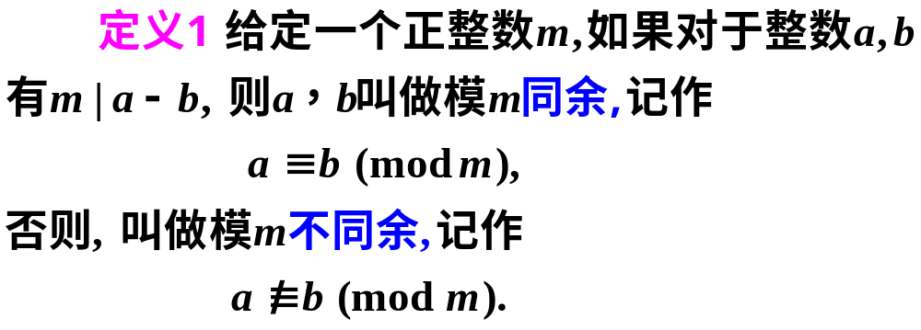
一、基本概念

Slide 9

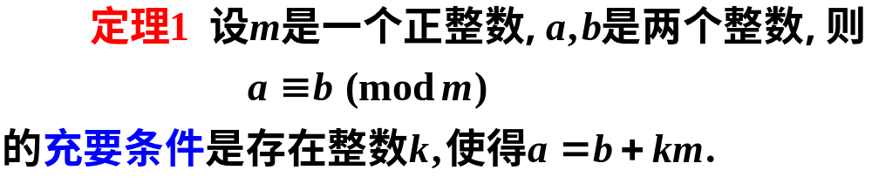
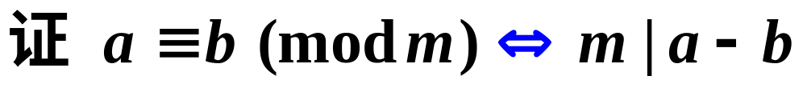



Slide 10
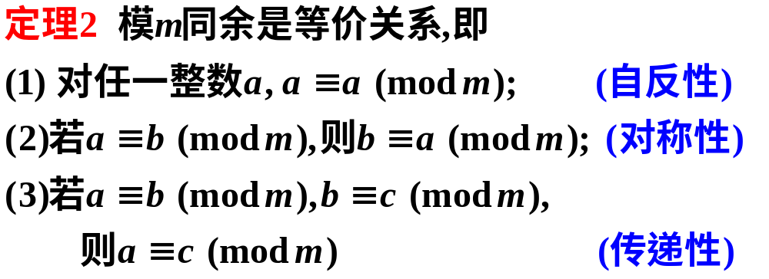
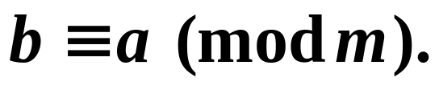

Slide 11

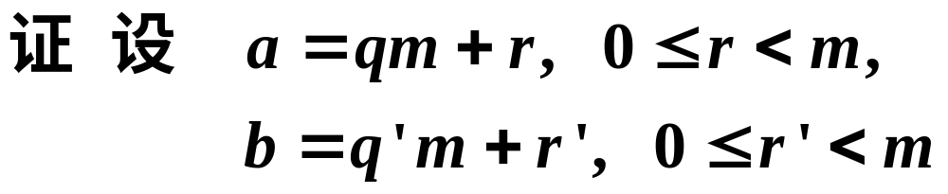

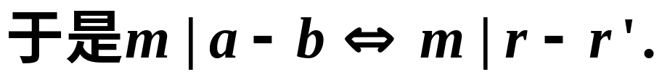
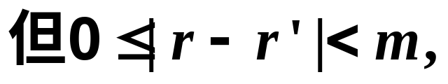

Slide 12
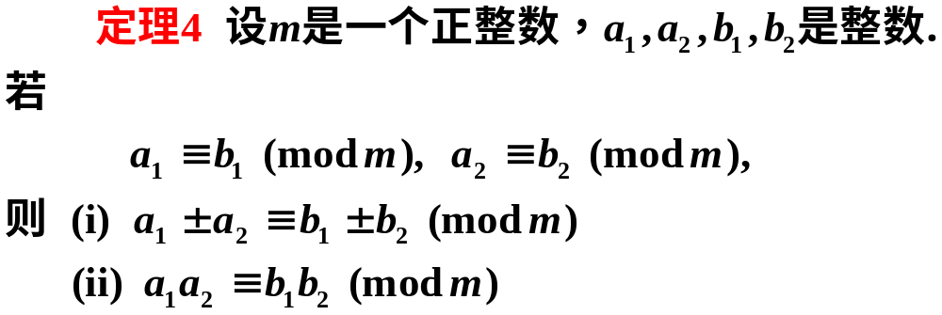
同余式可逐项相加、减、乘

Slide 13
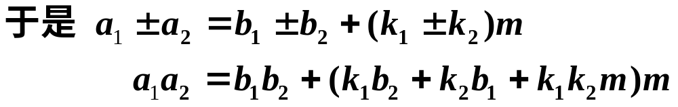
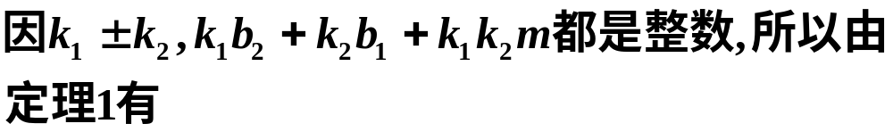
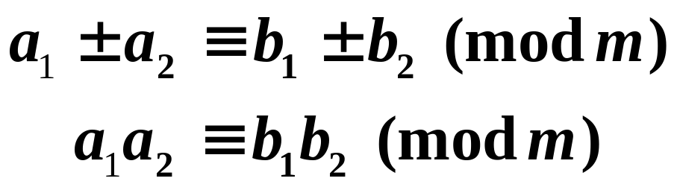

Slide 14
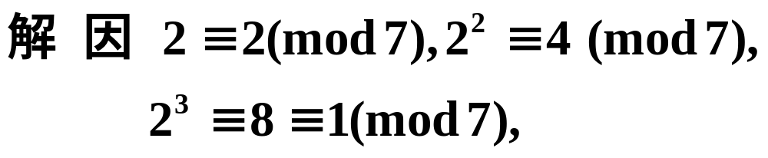

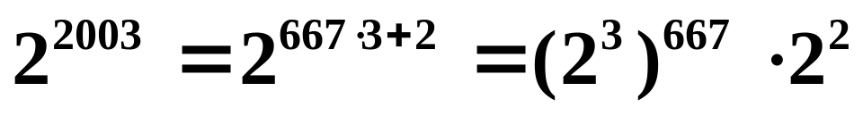
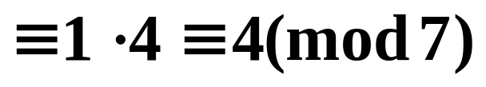

Slide 15
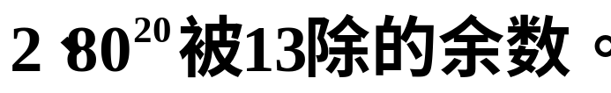
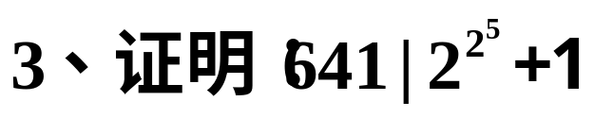
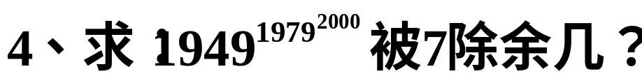

Slide 16
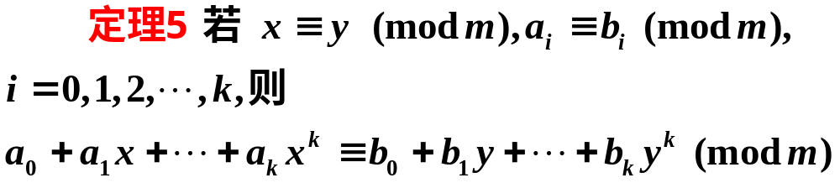
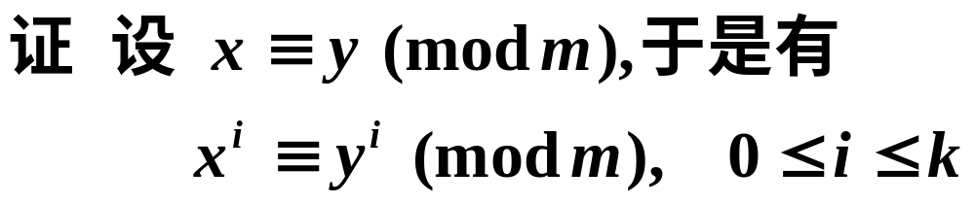
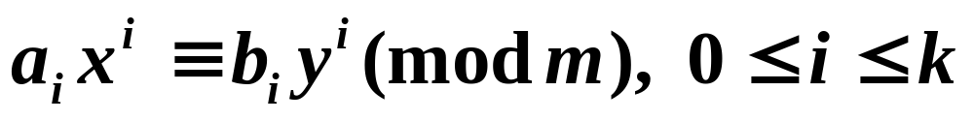
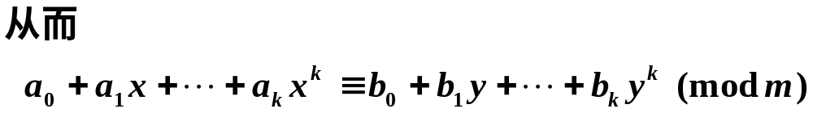

Slide 17
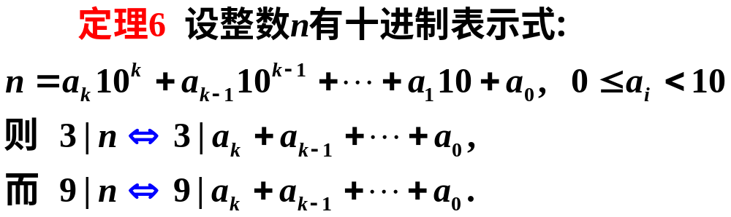


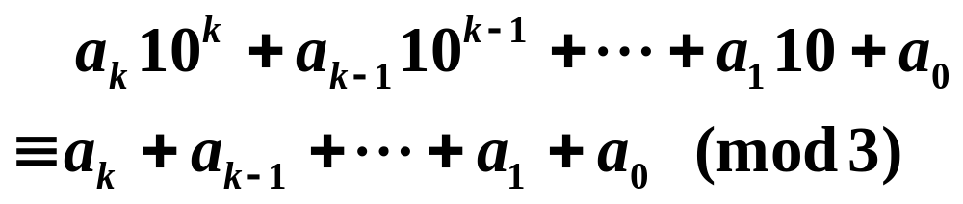

Slide 18


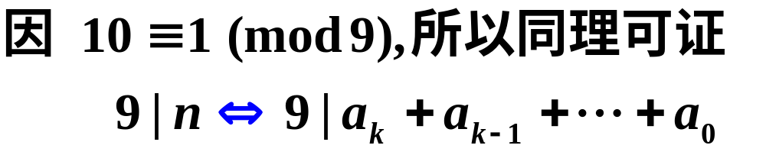

Slide 19
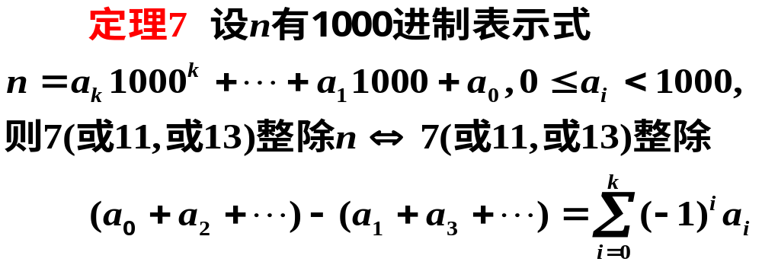

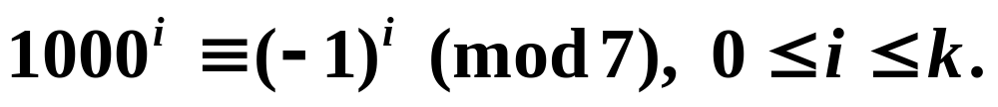
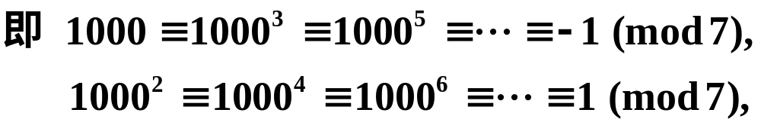

Slide 20

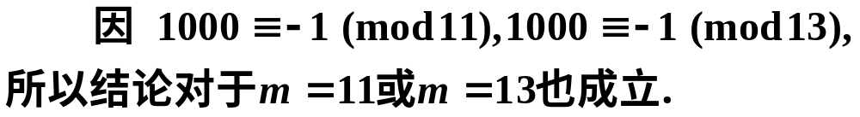

Slide 21
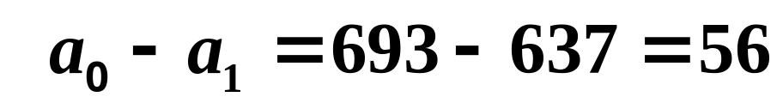


Slide 22
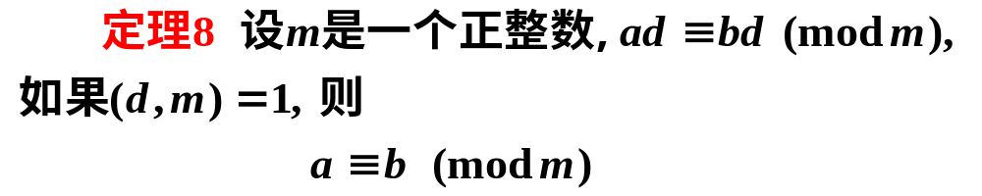
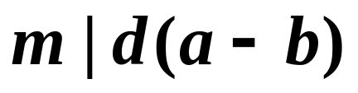

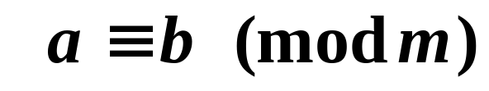

Slide 23
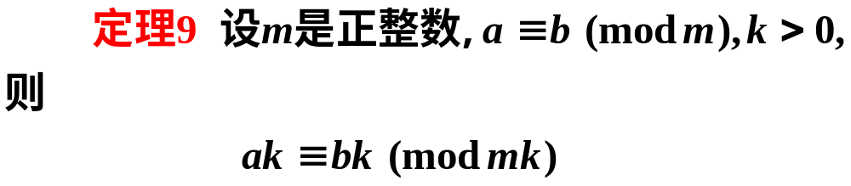
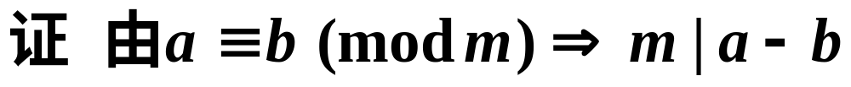

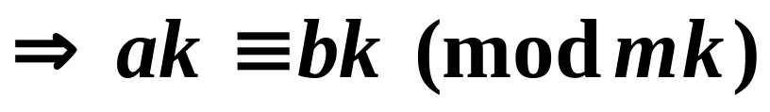

Slide 24
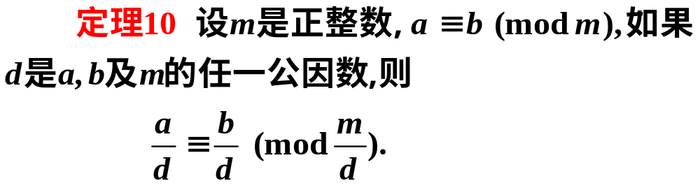
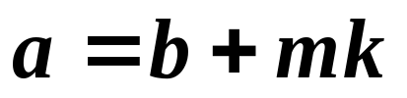
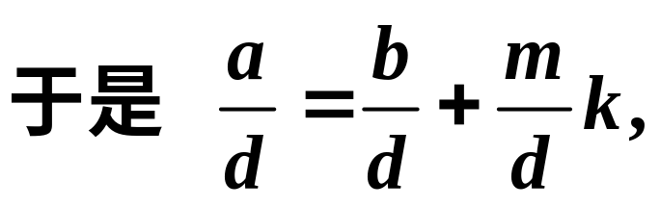
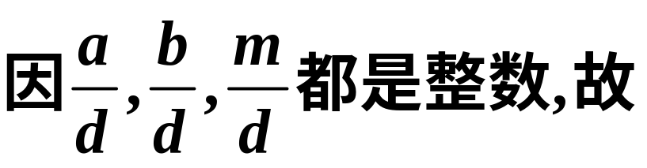
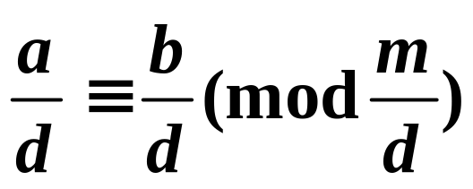

Slide 25
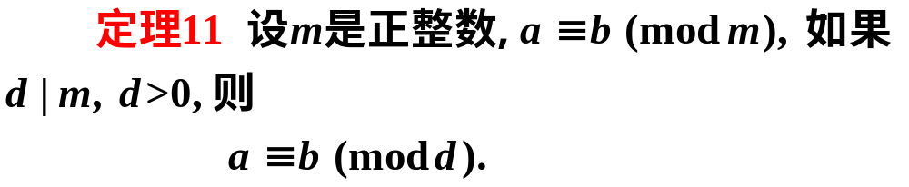
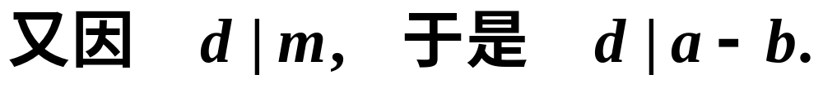
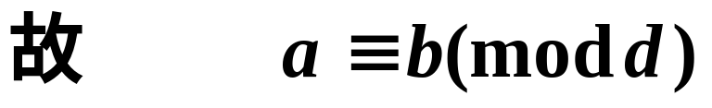
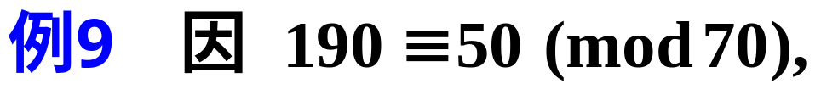

Slide 26
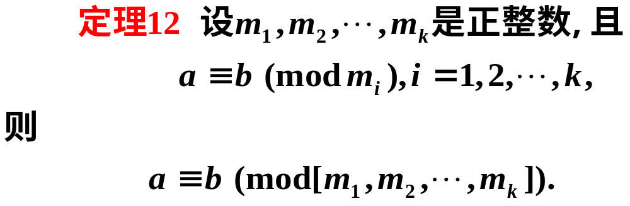
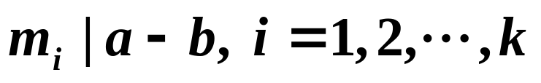

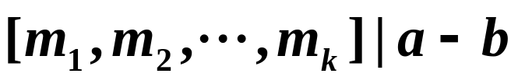
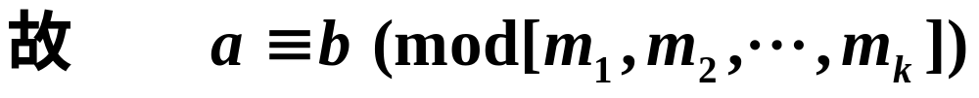
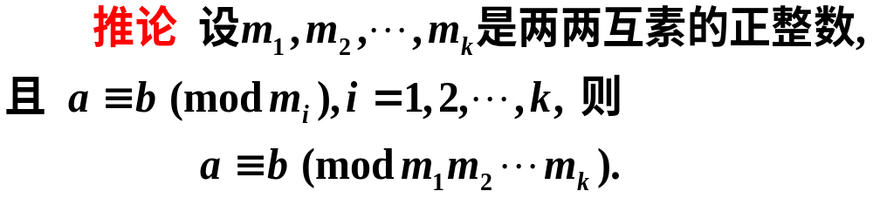

Slide 27




Slide 28



Slide 29

3 应用
3.1 同余在检验方面的应用
（1） 检验因子
在初等数学中我们通常用初等数学的方法检验某一个整数b是否是另外一个整数a的因子，当a、b较大时用初等数学方法比较复杂，由于同余具有良好的性质定理，我们借助同余很容易的找到检验因子的方法

Slide 30

（2） 判断合数
费马小定理

Slide 31


（2）求余数

Slide 32

（3） 求M进制中的某位数
在现代社会中，人们通常采用10进制进行记数和运算，而计算机中采用2进制8进制和16进制进行计算，下面就用同余理论求某数在M进制中的某位数。
.

Slide 33
2.4 解决整除问题
整除问题是数论中的一个重要问题，在初等数学中我们可以直接运用定义和性质解决简单的整除问题，而对于复杂的问题计算则较为麻烦，利用同余良好的性质便可简便的解决复杂的整除问题。
2.5 解方程
在有些方程的计算中，用实数的运算律很难得到结果，此时用同余的理论去处理，反而会简化问题得到结果
.
.

Slide 34

2.6 判定整值多项式

Slide 35





Slide 36






Slide 37





Slide 38


Slide 39
例2 同余关系及其在计算机领域的应用
同余的应用1：国际图书标准(ISBN编码)
ISBN是international standard of book number 的缩写，即国际标准图书编号。ISBN是国际通用的图书或独立的出版物(除定期出版的期刊)代码。出版社可以通过ISBN清晰地辨认所有非期刊书籍。一个ISBN只有一个或一份相应的出版物与之对应。新版本如果在原来旧版的基础上没有内容上太大的变动，在出版时也不会得到新的ISBN号码。当平装本改为精装本出版时，原来相应的ISBN号码也应当收回。
国际标准图书编号问世后，很快得到推广，主要是因为它对出版商、书商的工作有很大的益处，体现在:国际标准书号是机读的编码，从图书的生产到发行、销售始终如一，对图书的发行系统起了很大的作用;它的引入使图书的定购、库存控制、账目和输出过程等任何图书业的分支程序都简化了;国际标准书号也对图书馆和文献中心的订购、采选、编目和流通程序都有促进作用;ISBN系统的引入也服务于书目信息的流动和使用，而且为一个国家的图书生产提供经济的书目控制;ISBN对图书市场更有效率，它能确定国际上出版的任何图书及其出版社。在书业中习惯称ISBN为库藏码(Stock Number)，就是因为其被普遍应用于书库管理。

Slide 40
同余关系及其在计算机领域的应用
10位数ISBN的结构
现行的ISBN由10位数字组成，这10位数字由4组数字组成，中间用“-”相连，每组数字都有不同的含义。
第一组号码是地区号，又叫组号，最短的只有一位数字，最长的达五位数字，大体上兼顾文种、国别和地区。0、1代表英语，使用这两个代码的国家有:澳大利亚、加拿大、爱尔兰、新西兰、波多黎各、南非、英国、美国、津巴布韦等;2代表法语，法国、卢森堡以及比利时、加拿大和瑞士的法语区使用该代码;3代表德语，德国、奥地利和瑞士德语区使用该代码;4是日本出版物的代码;5是俄罗斯出版物的代码;7是中国出版物使用的代码。
第二组: 出版社代码。由国家或地区的ISBN中心设置并分给各个出版社。
第三组:书序码。该出版物代码，是出版者分配给每一个出版物的编号。
第四组:计算机校验码。校验码是ISBN号的最后一位数值，它能够校验出ISBN号是否正确。校验码只能是1位数，当为10时，记为罗马数字X。

Slide 41


同余关系及其在计算机领域的应用
左图是2007实行的新的ISBN标准，从10位升到13位，为了讲课方便，我们仍然用2007年以前的10位标准来讲述：

Slide 42

同余关系及其在计算机领域的应用

Slide 43

同余关系及其在计算机领域的应用

Slide 44
同余关系及其在计算机领域的应用
同余的应用2：验证信用卡的有效性
首先注意到不同的信用卡的标识码的长度和前缀都不一样，本节只介绍国际上比较流行的Master卡，该卡标识码为16位，以51，52，53，54或者55开头.
比如：5548 3742 7983 0696
在Master卡中，具备如下性质：
1.如果第2位为1，则第2到3位表示银行号。
2.如果第2位为2，则第2到4位表示银行号。
3.如果第2位为3，则第2到5位表示银行号。
4.如果第2位为其他值，则第2到6位表示银行号。
银行号后面直到第15位为持卡人账号，最后一位为校验位。比如刚才的例子中，第2位为5，则银行号为54837，持卡人账号为427983069

Slide 45

同余关系及其在计算机领域的应用

Slide 46

同余关系及其在计算机领域的应用

